Slide 1
AI基础机器学习项目
计算机视觉辅助城市管理——小广告识别
杨鸣谦 2024.06.26

Slide 2
AI基础机器学习项目
一、背景介绍
城市管理
从基础的小广告识别开始
二、具体工作介绍
工作内容
工作展示
三、工作评估
工作反思
效果对比
工作总结

Slide 3
背景介绍
城市规划管理，是国家空间治理体系的重要组成部分，与城市发展息息相关。
近年来我国对于城市管理的政策愈发完善，在城市逐渐变整洁、现代化的今天，
城市管理包括很多方面，例如清理违规小广告、修复破损路面、监控占道经营等等。
当下一种较为常见的管理方式，是先通过街道拍摄的方式获取街道或者社区的环境信息，再经由人工
观看来筛选出哪些墙面需要粉刷，或是哪些路面急需修复。
这种检测方式往往耗时耗力，而在人工智能视觉技术的加持下，我们可以把枯燥繁琐的工作交给机器。

Slide 4
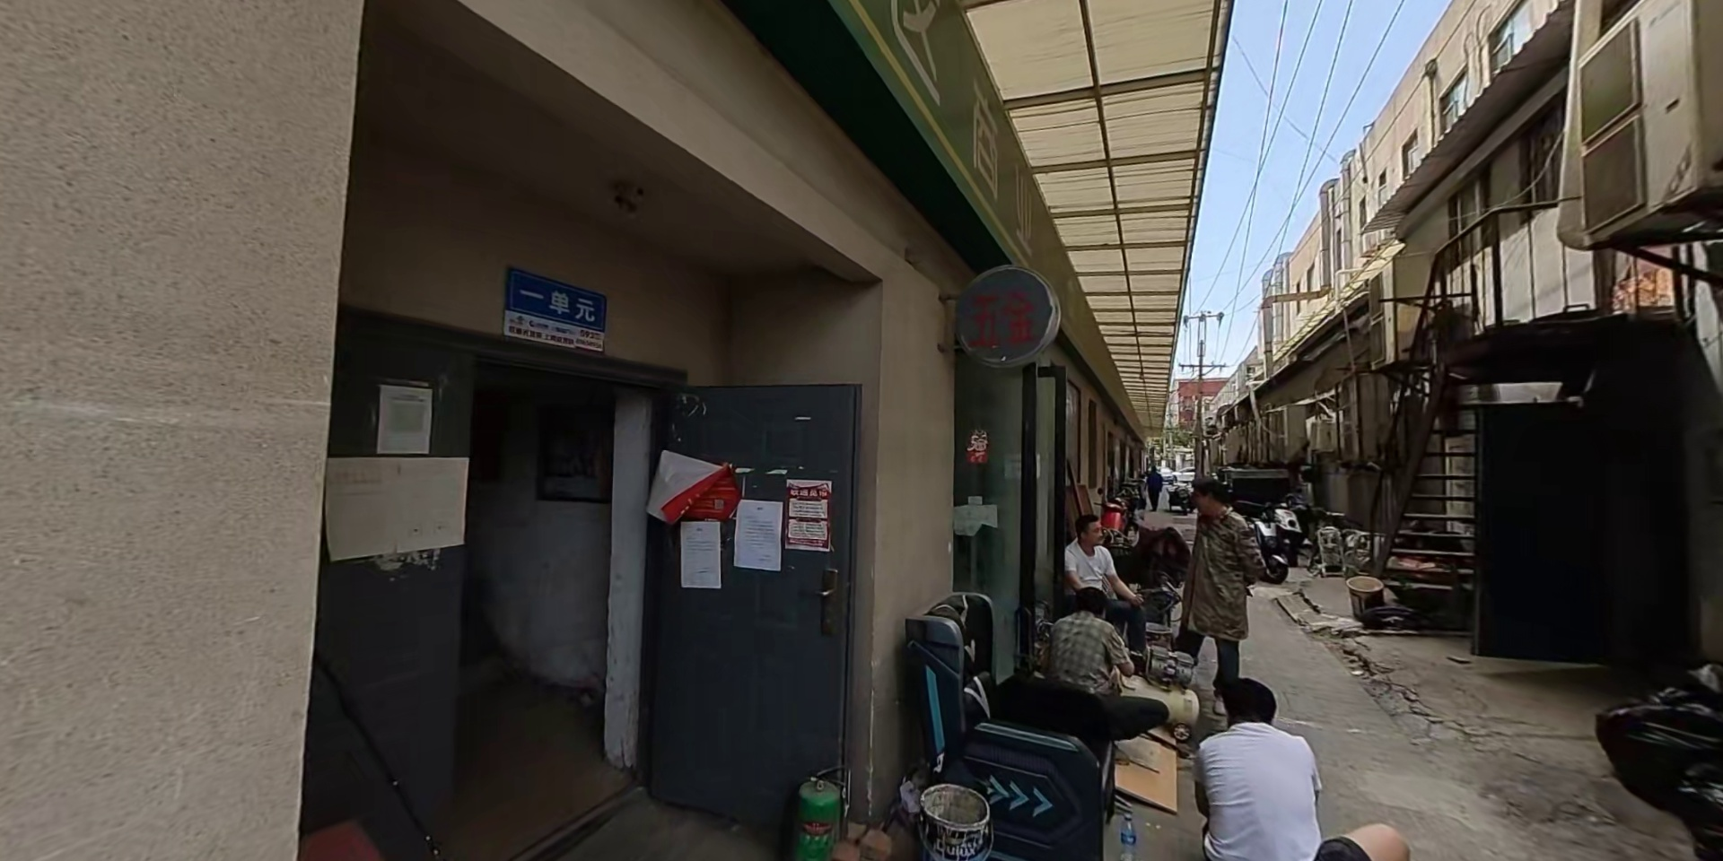
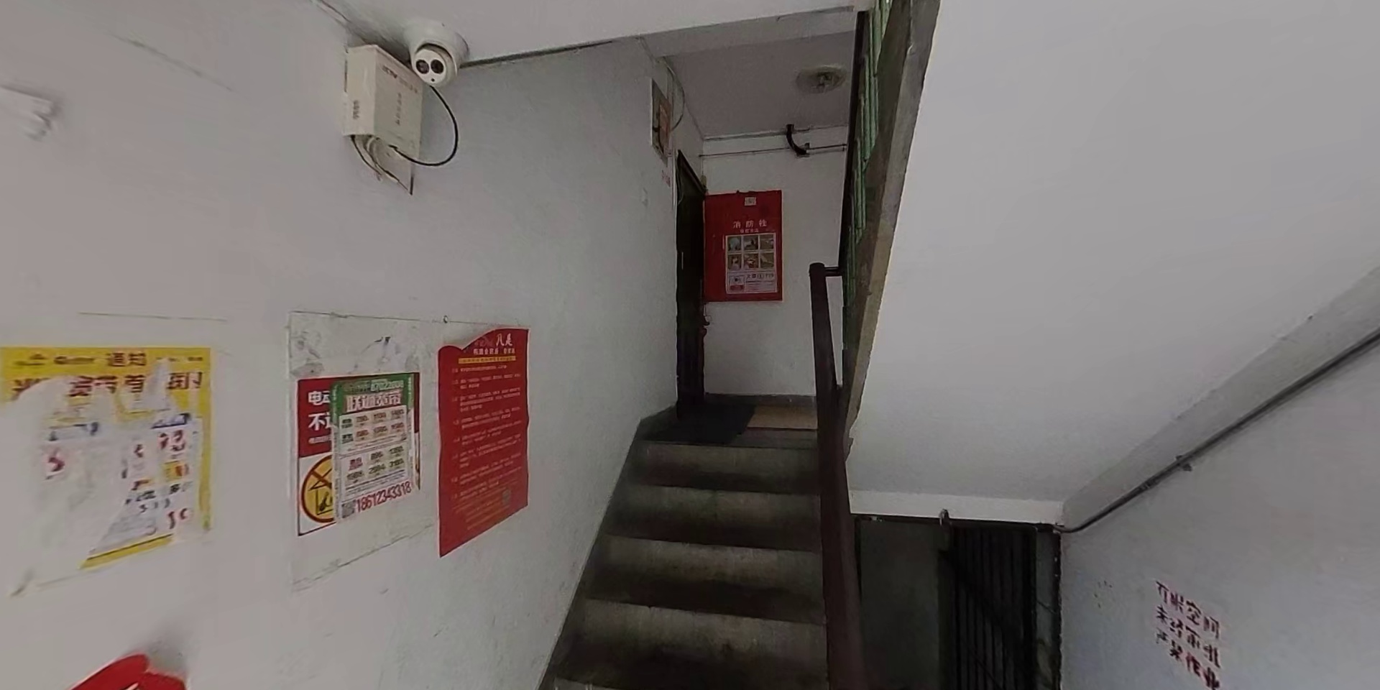
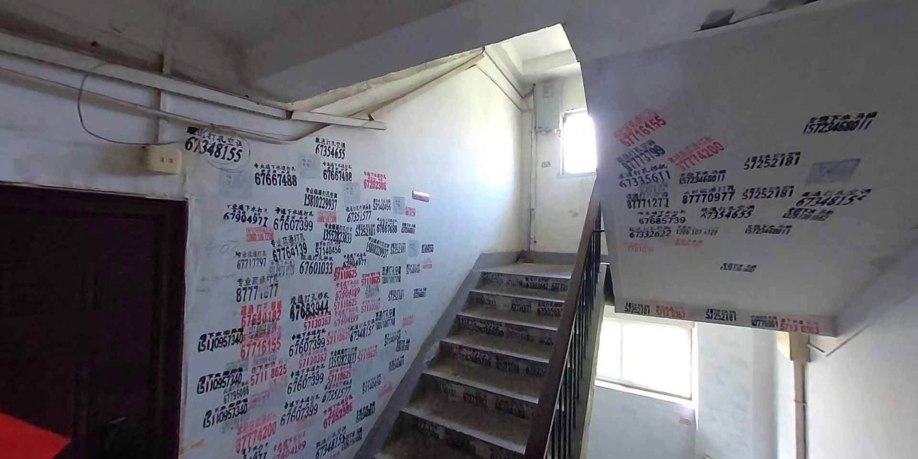
具体工作介绍
我们选择了从较为简单的小广告识别开始。
具体来说，我们需要检测类似下图中的小广告残留：
由于应用场景的特性，我们需要程序拥有一定的实时性和较高的吞吐量，于此我们选择yolo系列算法来实现。

Slide 5
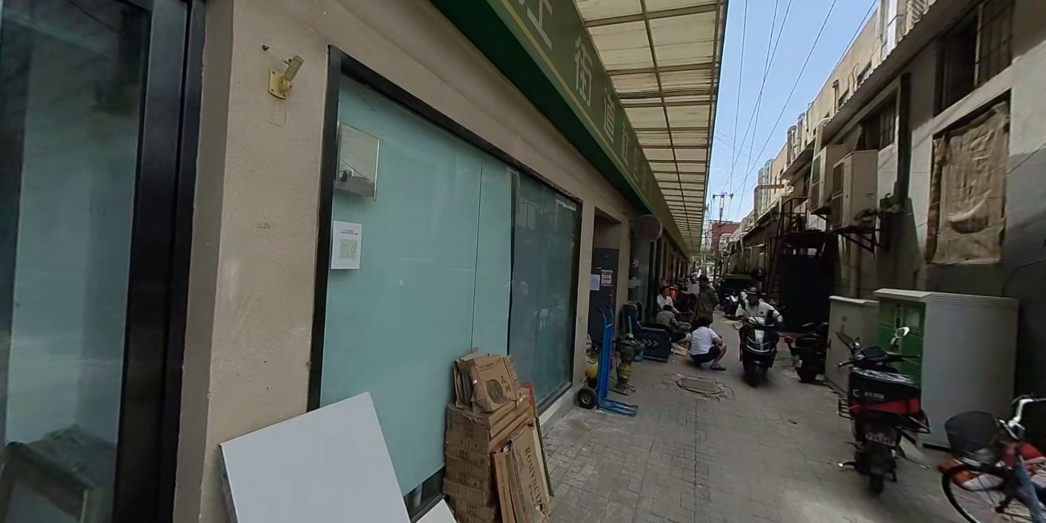
数据分析
数据的处理，是这次工作中很重要的一环，也占用了
大量的时间。
从第三方视频的数据中，可以找到很多包含小广告的 墙面，但同时也有很多与其及其相似的数据。
小广告的识别可以说是很简单的，但同时也是很复杂的。
对机器而言，“小广告”就是平面中另一块不一样的区域，
这样的话，识别就可以做得很快很轻松。
但是对于海报、正常广告、通知等等信息，并非是一次训练就能解决的。

Slide 6
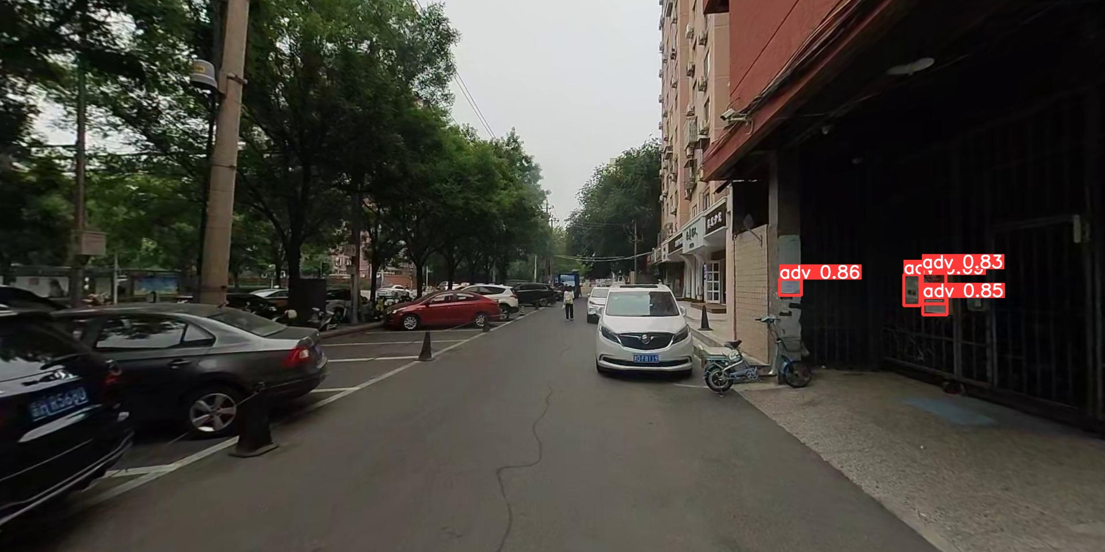
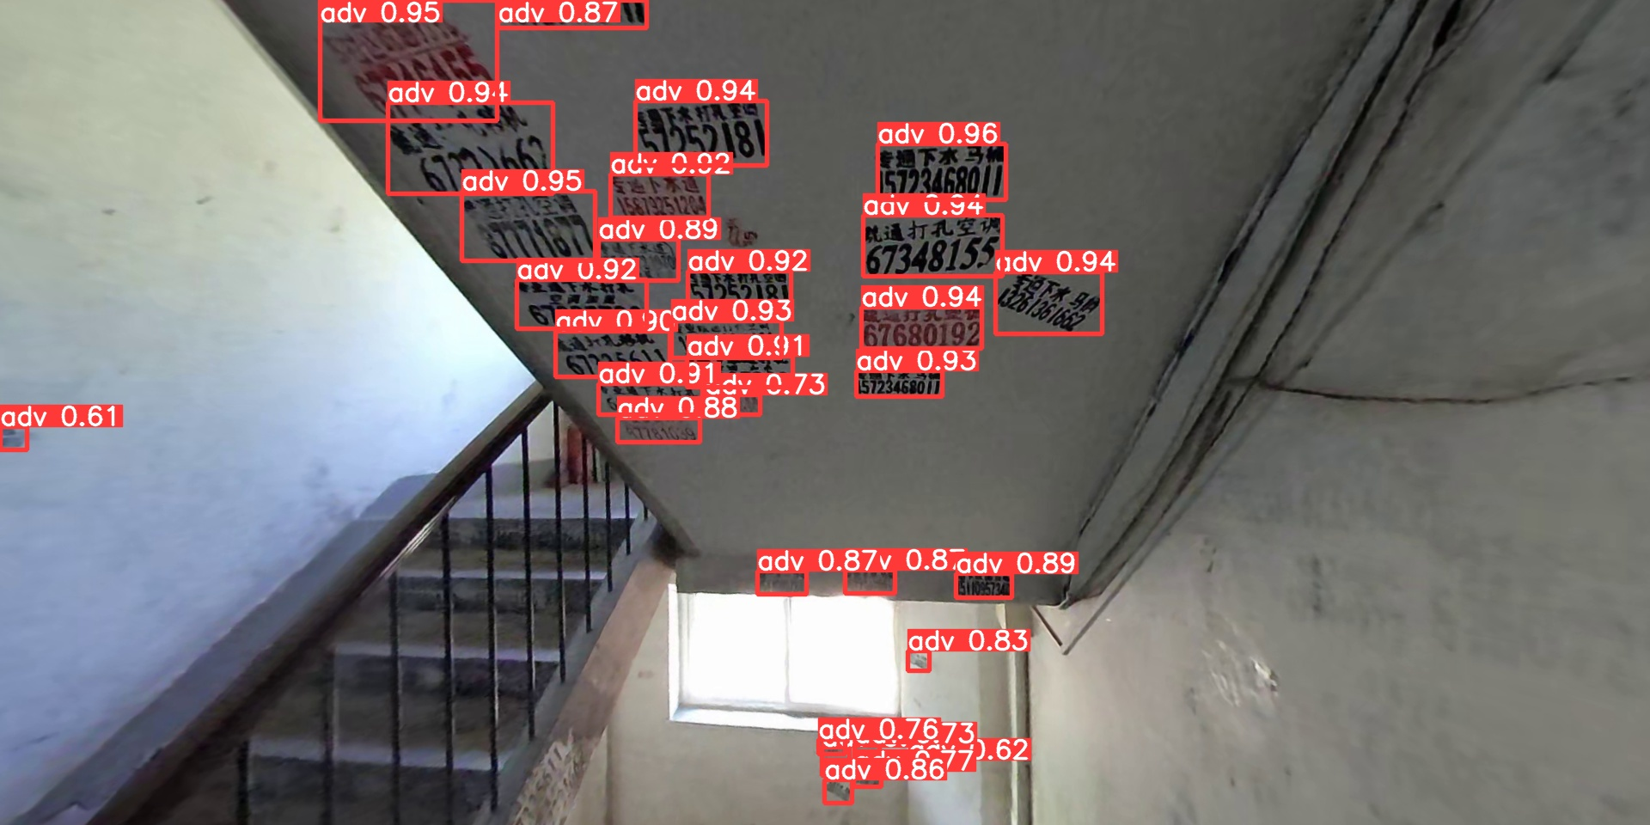
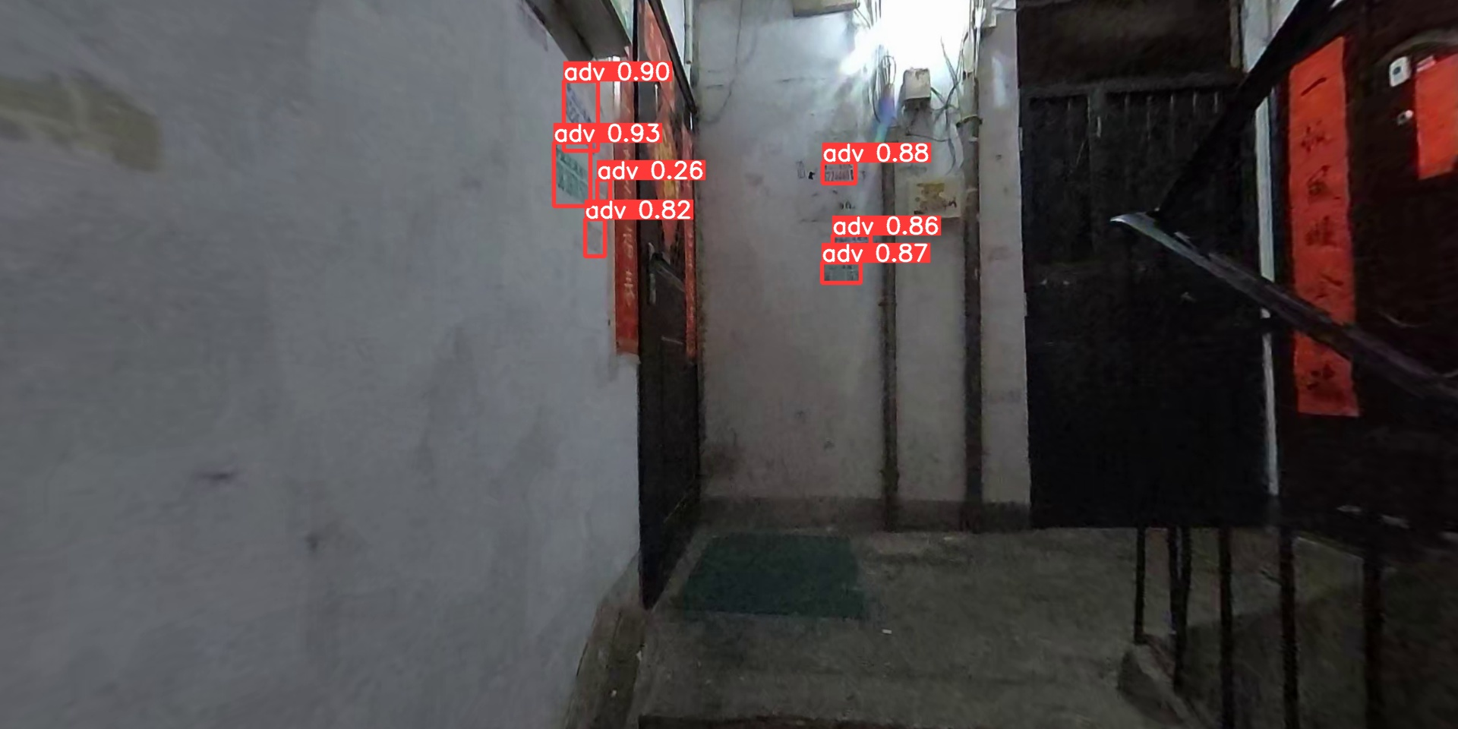
阶段成果展示
这里选用的具体框架是yolov5.
利用默认的权重文件，经过300轮（大小为640）的训练，代码已能够进行一些基本的预测。
一些识别结果如下：

Slide 7
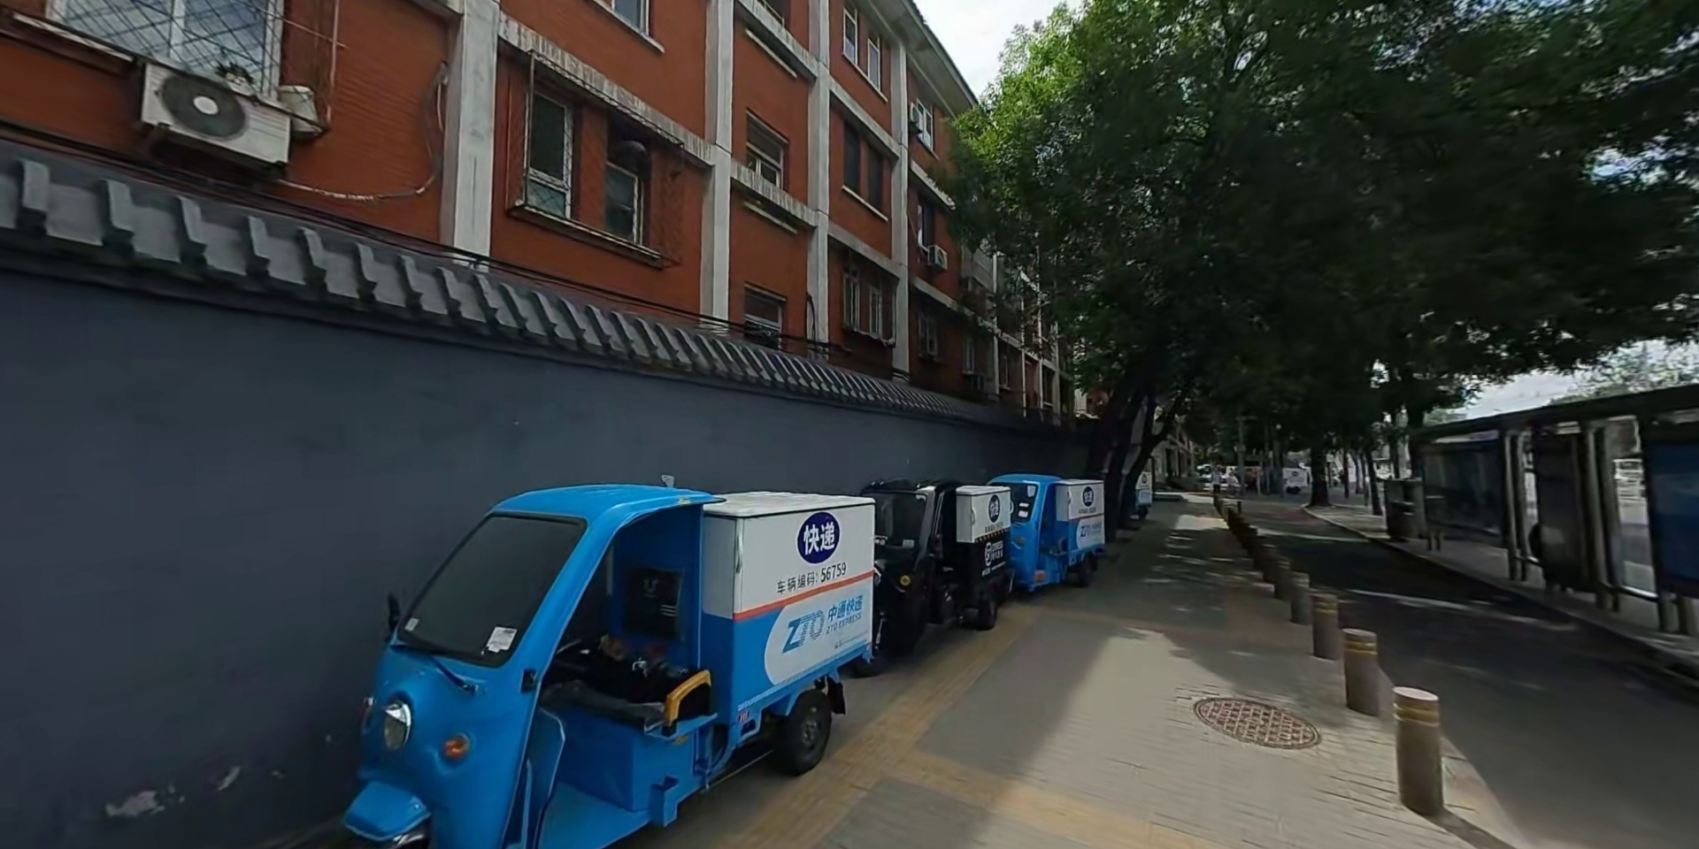
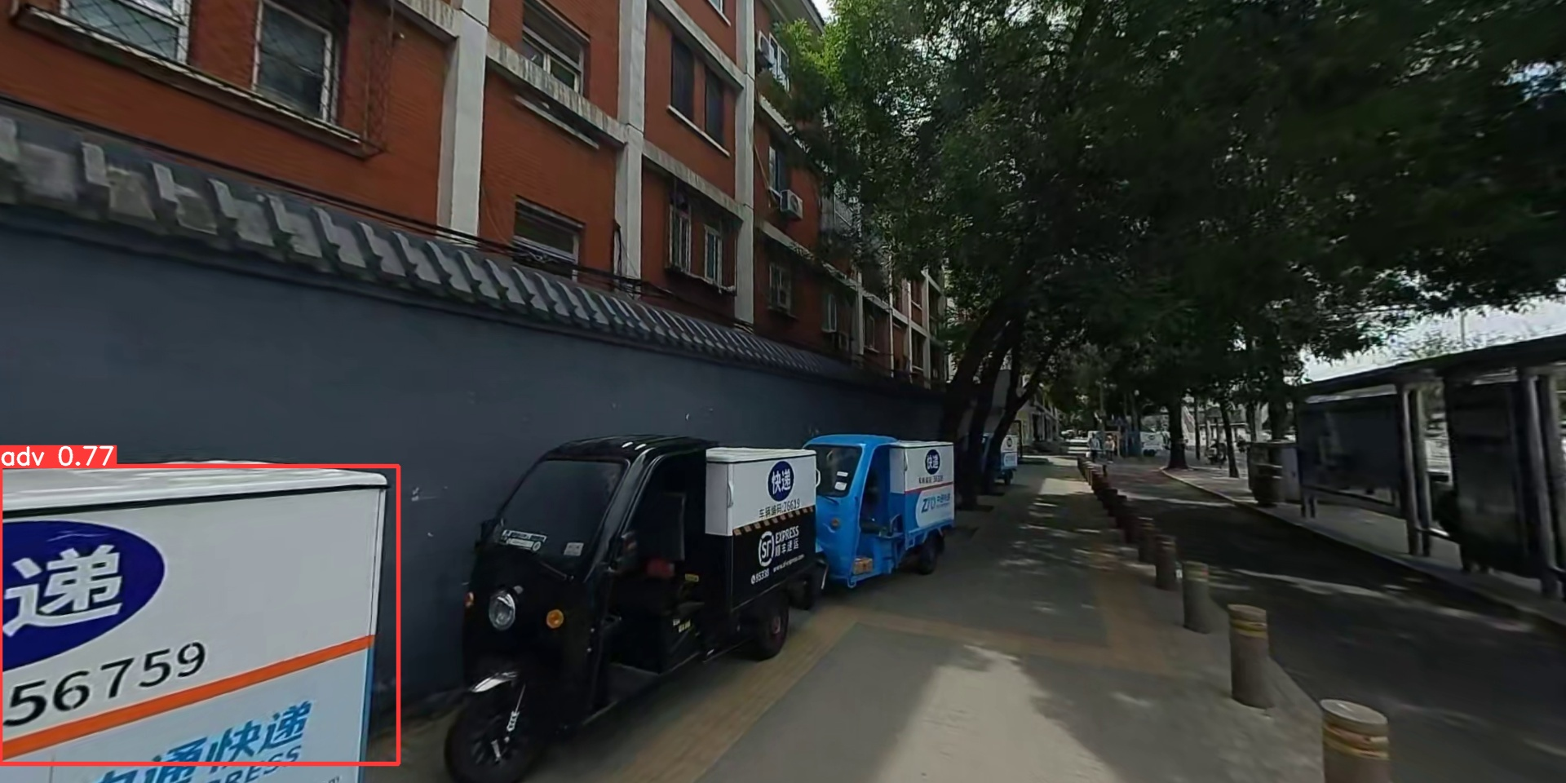
工作反思
事实上，在对数据进行处理时，就已经筛选出了很多有意思和具有迷惑性的数据，在一开始
计划用于进行负向的训练。
例如：
快递车厢上的logo；
空调外机上的商标
（同时，也有可能是广告）；
······

Slide 8
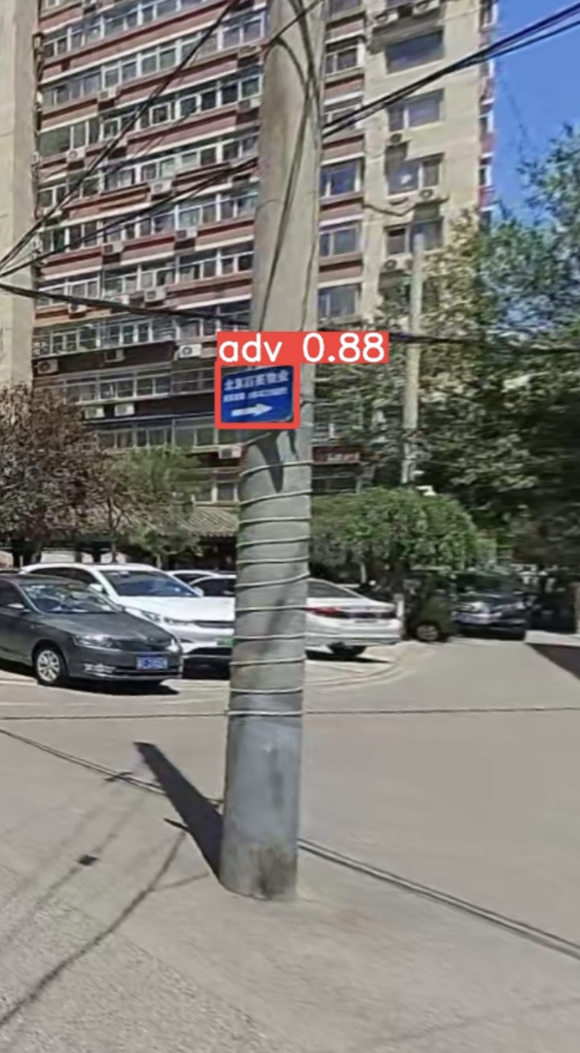
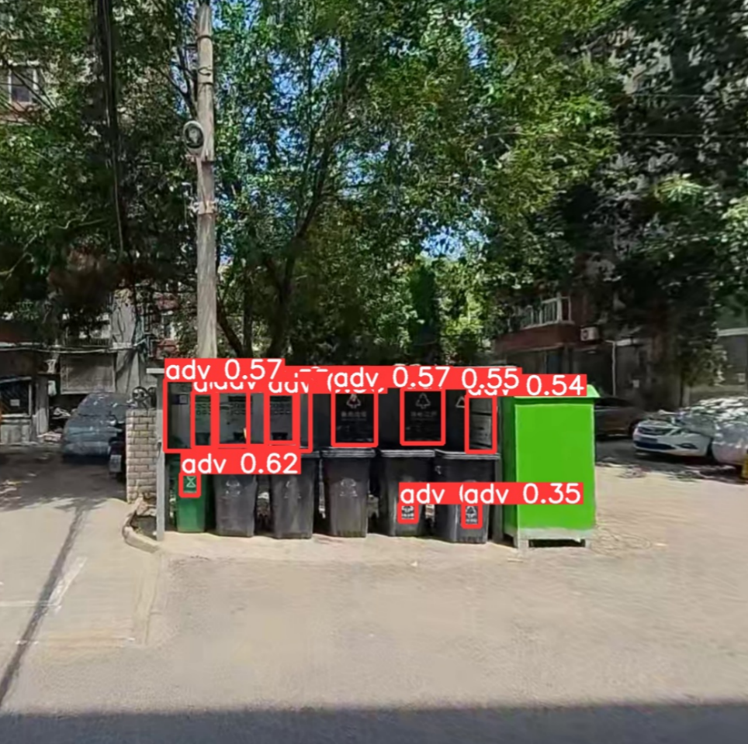
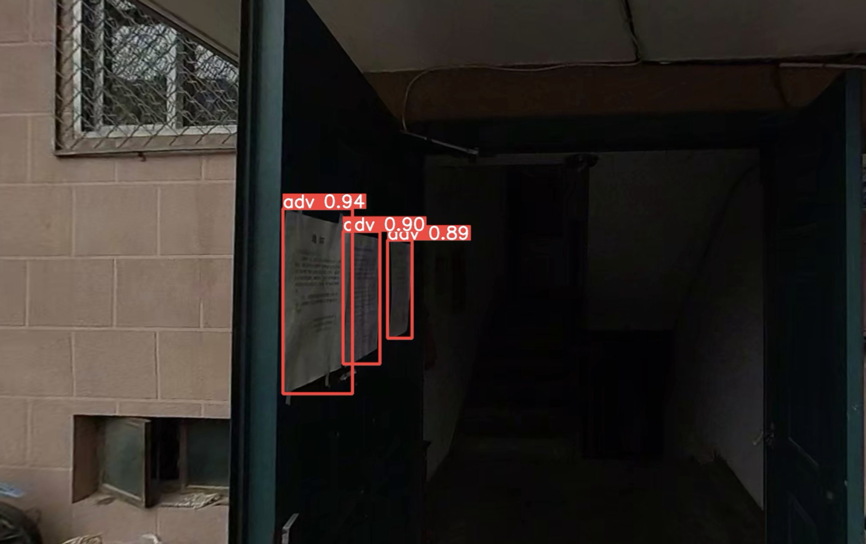
工作反思
事实上，各种误导种类众多，我们也可以看看如图的：
垃圾桶的标志；门上的通知公告；路牌等等，都是会“合理”检测
出的广告。

Slide 9
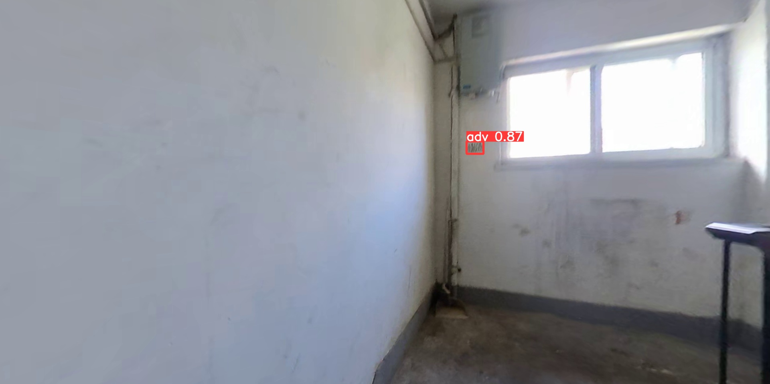
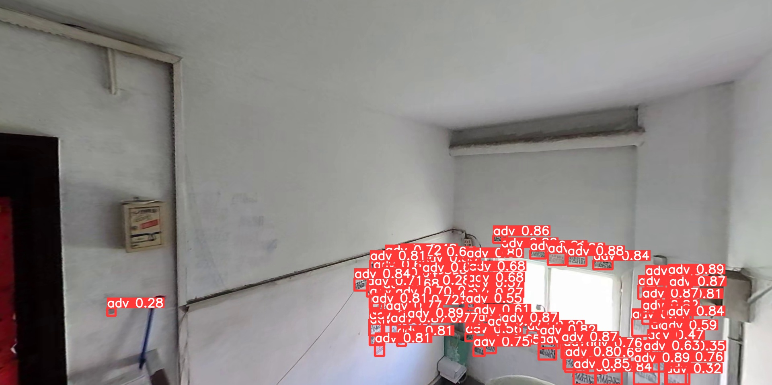
效果对比
当然，在较为单一的场景下，也有精准识别的例子。
但是较为简单的场景下，其实用性也有所折扣。

Slide 10
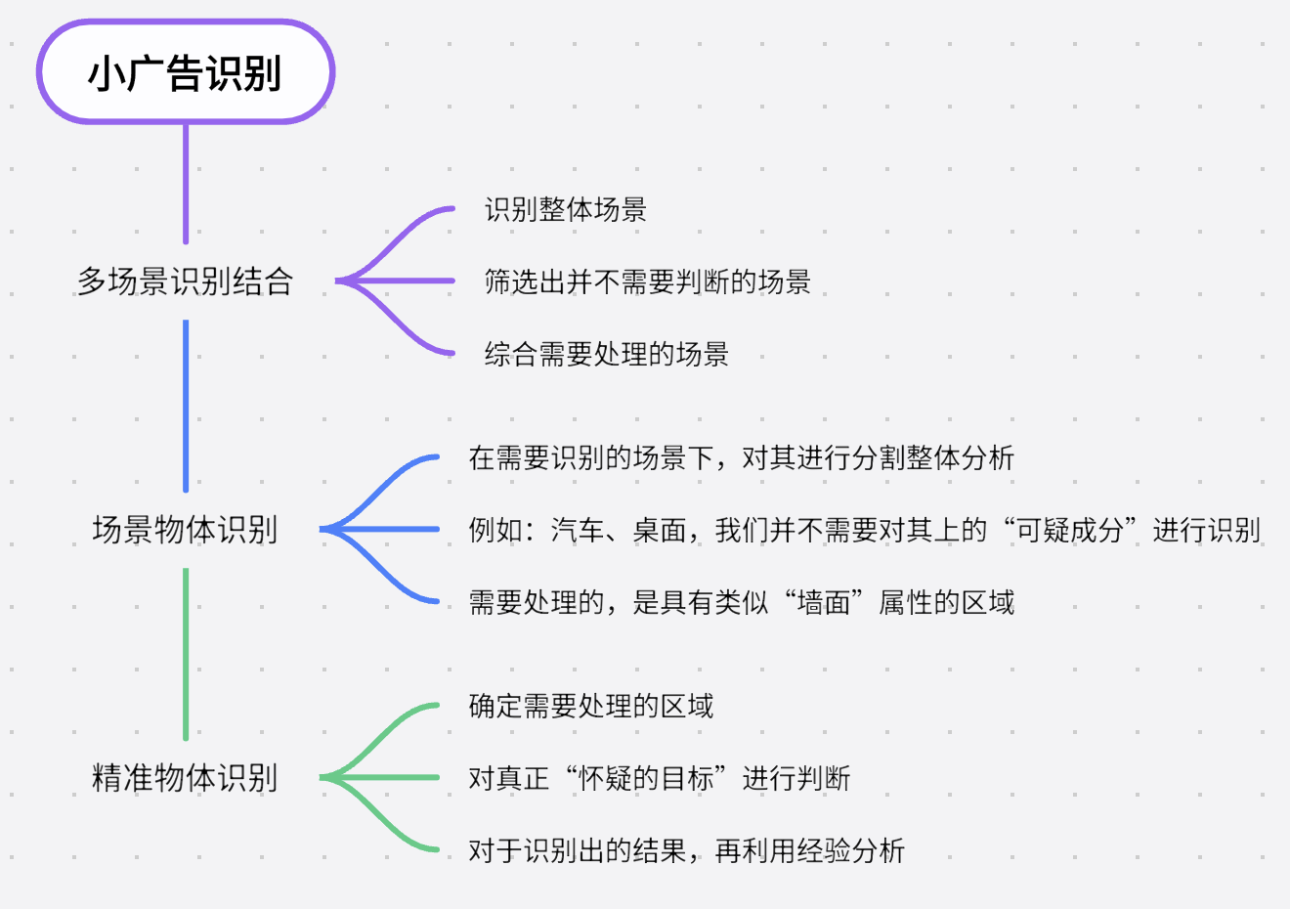
工作反思
事实上，易与小广告造成混淆的种类有太多太
多，问题并没有想象的那么简单。为了更精准
地识别，我们需要在框架上添加更多的设计来
帮助识别。
具体来说，我们可以利用整体性和“从大到小”
的思想去优化。
根据个人总结的识别逻辑，构建了左侧的识别
流程，通过多次识别，逐层精确筛选出我们需
要的信息进行识别。

Slide 11
工作对比
可以看到，在刚才提到的方法中，需要及其多的数据，以及可能需要多个预测模型互相配合
以达到层层递进的检测效果。
介于本人设备和水平有限，目前在yolo的框架上只完成了针对小广告类的有效识别。
而我们再次分析刚才提到的方法，就可以发现，目前公开的视觉大模型正是针对真实世界环
境训练好了的识别器，可以很好地胜任此任务。
我们尝试将图片递交给视觉大模型，测试其能否识别出我们需要的东西，或者说判断出我们
错误识别的部分。

Slide 12
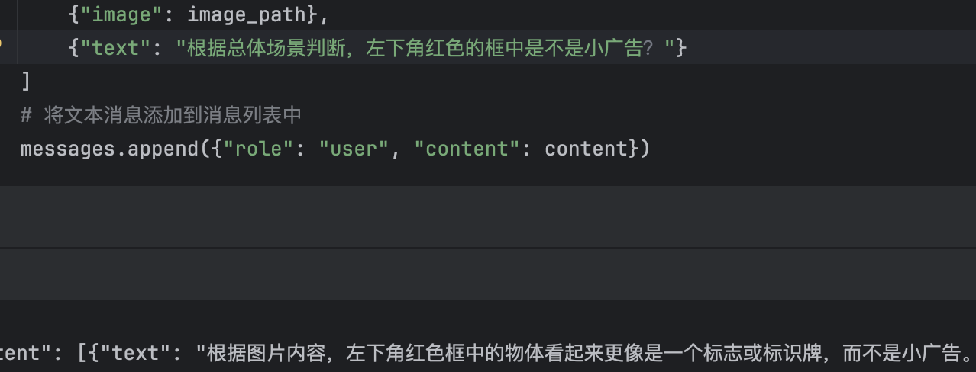
工作对比
以先前识别错误的图片为例，我们让大模型生成对其的判断以及预测结果：
“根据图片内容，红色框中的物体是一辆停在路边的快递车。这辆车上有明显的快递公司标识和文字，
因此可以确定这不是一个小广告，而是与快递服务相关的车辆”
可以看到，大模型的结果较为稳定，同时也更为准确。但是，大模型的识别效率要明显低于yolo等算
法，为了保证效率，可以优化硬件，或者在必要时利用大模型进行验证或者判断，以获得最佳的效果。

Slide 13
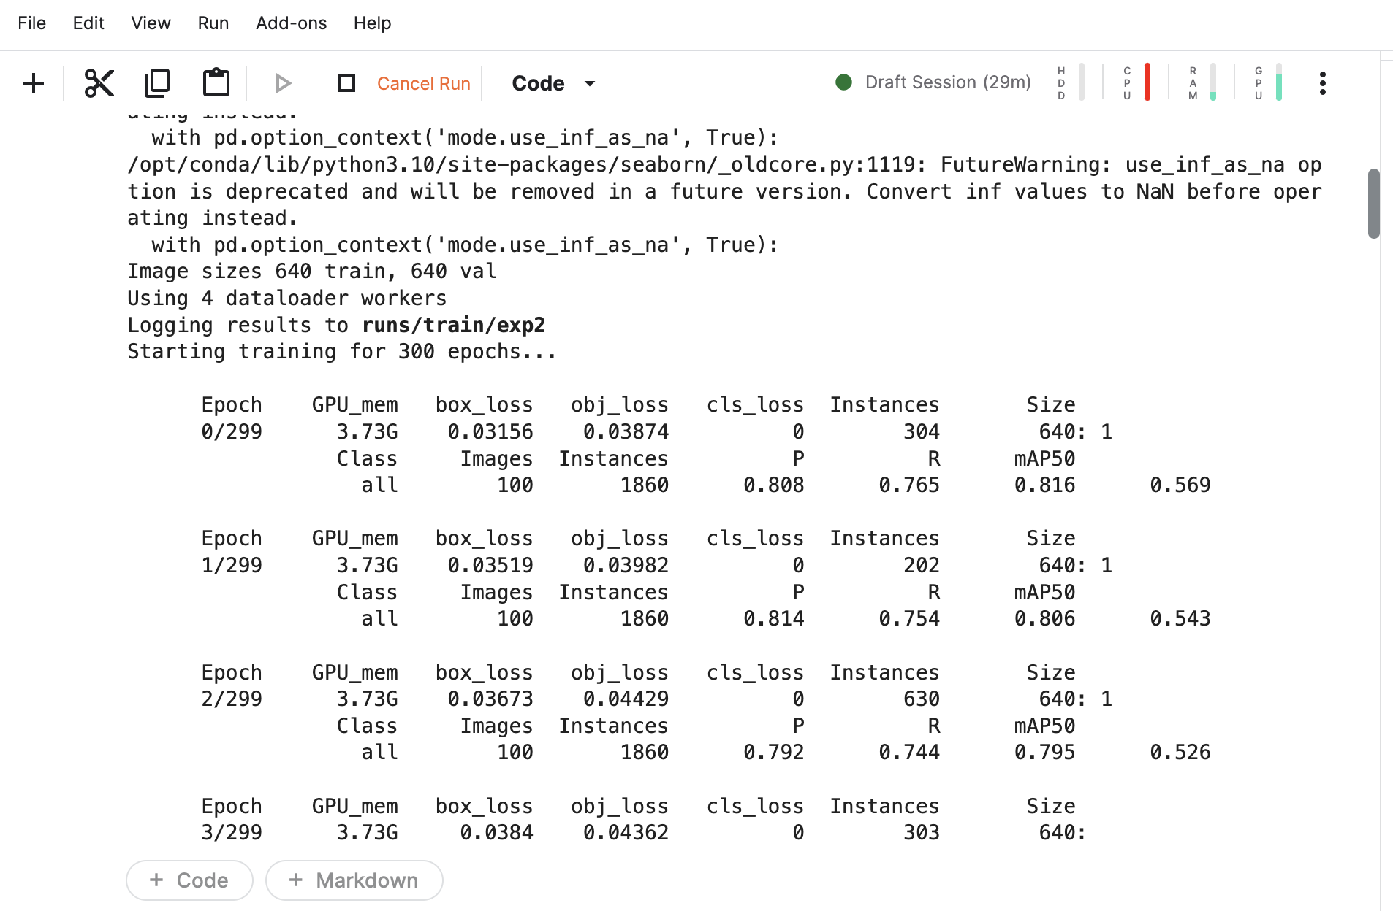
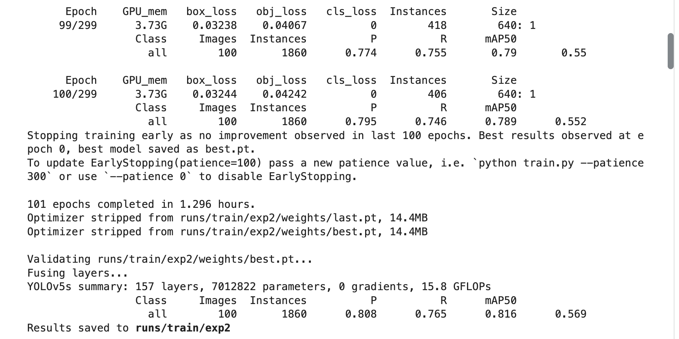
工作总结
一些工作记录
（在kaggle上进行的小规模训练）
这里一下关了网页没能保存到runs/train/exp文件，只有运行完的截图

Slide 14
基于YOLO的小广告识别
Thank You

